Slide 1
LC19 : Solubilité
Quentin Berrahal
Agrégation 2020

Slide 2
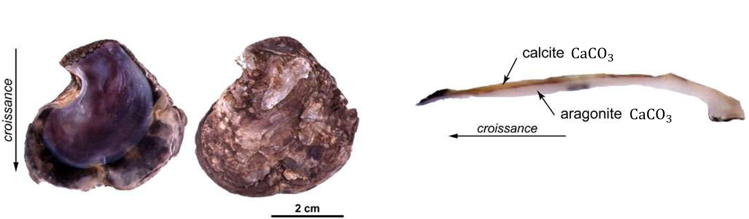
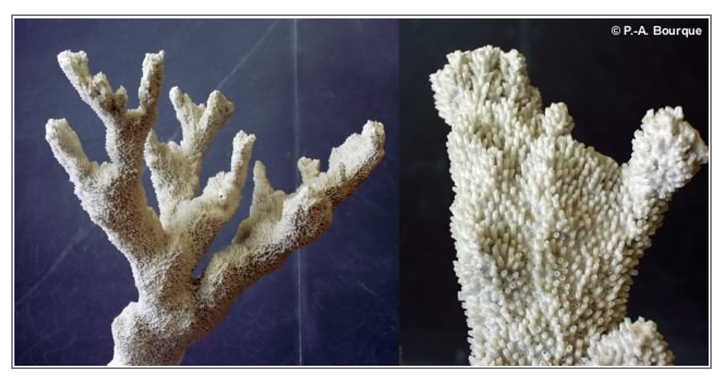
Coquillage et coraux

Slide 3
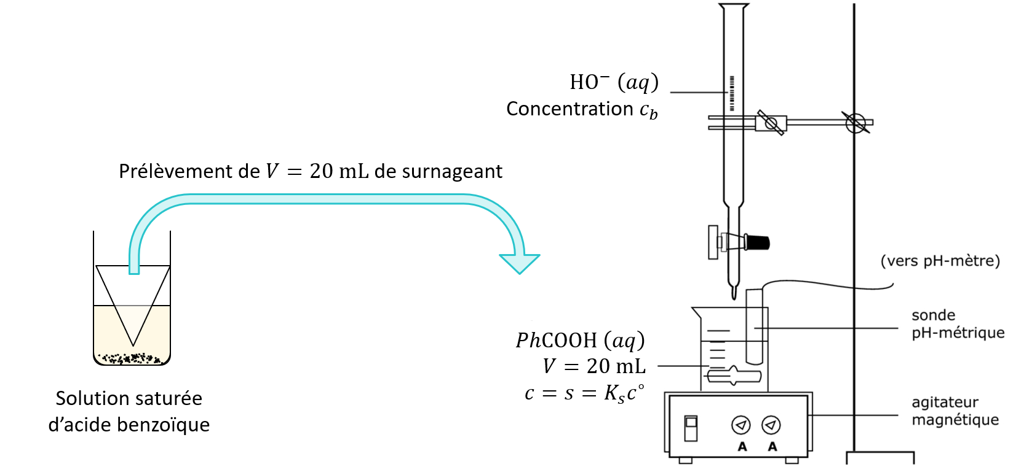
Produit de solubilité de l’acide benzoïque

Slide 4
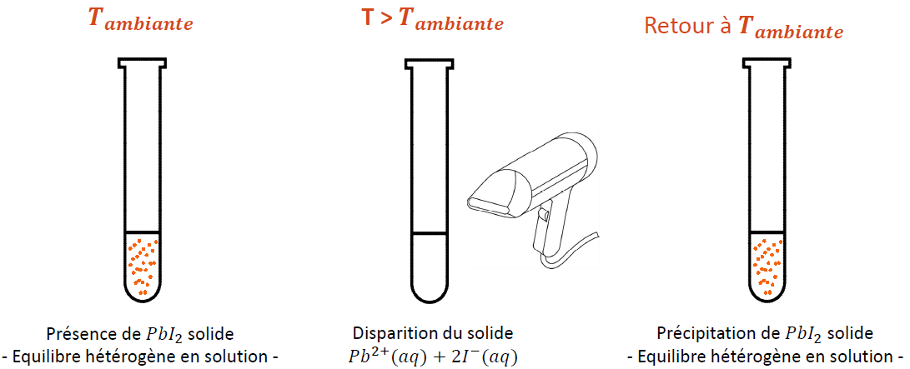
Influence de la température :
Expérience de la « pluie d’or »

Slide 5
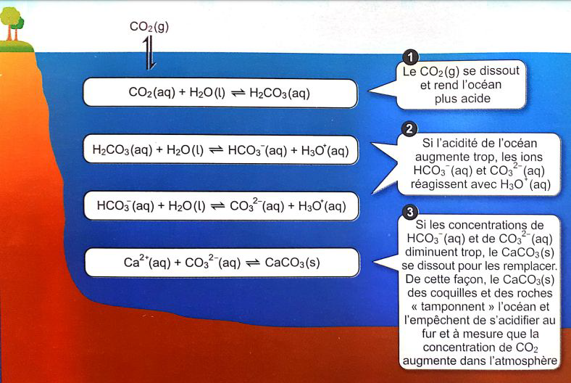
Dissolution du CO₂ dans les océans

Slide 6
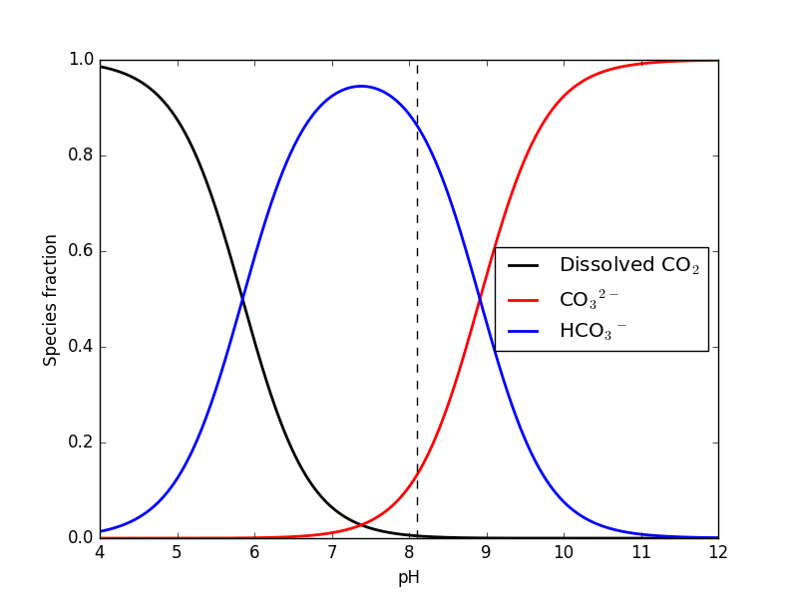
pH de l’eau de mer

